Slide 1
Illés Fanni
Paralimpiai bajnok

Slide 2
Bemutató
Teljes név: Illés Fanni
Születési dátum: 1992. Május 1. (32 éves)
Születési hely: Keszthely, Magyarország
„Holtan, kézfej és lábak nélkül születtem, mégis itt vagyok – mondta Illés Fanni
Kép: likebalaton.hu

Slide 3
Pályafutása
2004-ben kezdett el úszni a gerincferdülése miatt, egy héten kétszer. A következő hónapokban az edzések száma megnőtt kettőről négyre, aztán négyről hatra, a végén már mindennap edzett, és másfél év múlva teljesítményével bekerült a paraúszó-válogatottba. Ekkor érezte azt, hogy „rút kiskacsából hattyúvá vált”.
Kép: hu.wikipedia.org

Slide 4
Tanulmányai
Elsőként az ELTE Bölcsészettudományi Karára járt másfél évig, ahol irodalmat hallgatott. Majd a Társadalomtudományi Kar szociális munka szakára kezdett járni.
Kép: funzine.hu

Slide 5
Versenyzői adatok
Versenyszám: mellúszás, hátúszás, gyorsúszás
Klub: Vasas
Edző: Szabó Álmos
Négy paralimpiai játékokon 2008. Peking, 2012. London, 2016. Rio de Janeiro, 2020. Tokió képviselte Magyarországot.
Kép: illesfanni.hu

Slide 6
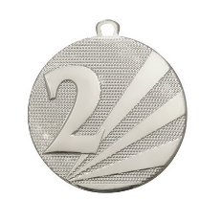
Érmei
Arany: 2020., Tokió 100m mell,
2019., London 100m mell Kép: nlc.hu
2021., Funchal 100m mell wondex.hul
2018 Dublin 100m mell olimpic-museum.org
Ezüst: 2024., Párizs 100m mell
2021., Funchal 4x 100m gyors
2024., Madeira 100m mell
Bronz: 2017, Mexikóváros 100m mell
2016., Funchal 100m mell
2016., Funchal 4x 100m vegyes
2014., Eindhoven 100m mell
2011., Berlin 100m mell

Slide 7
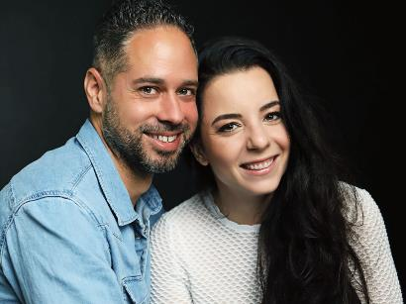
Érdekességek
Párja és edzője Szabó Álmos 2021 novemberében kérte meg Fanni kezét. 2022 nyarán szülte meg első és egészséges gyermekét.
Kép: dietaesfitnesz.hu
noklapja.hu

Slide 8
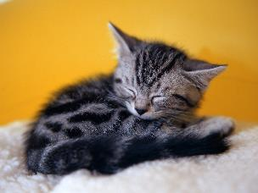
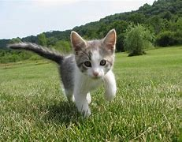
Köszönöm a figyelmet!
Készitette: Gold Emese, Ujcz Dóra, Veres Luca, Magyar Viktória, Sárossy Dorottya
Kép: e-kepeslap.hu, cicafanoldal.gportal.hu

